Slide 1
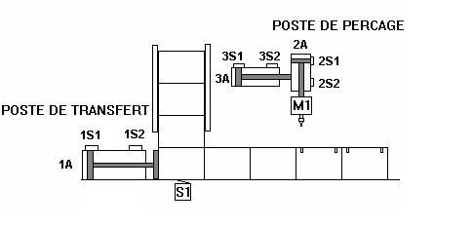

TACHE OU SEQUENCE REPETE
Dans un système automatisé certaines séquences peuvent revenir de façon répétitive dans le cycle. Pour éviter de répéter ces mêmes actions, il est possible d’utiliser un sous programme. Celui-ci est décrit sous la forme d’un grafcet indépendant.
ATTENTION: les distributeurs 1D, 2D et 3D sont bistables

Slide 2
Dans ce GRAFCET on retrouve une tache répétitive
0
S2.S2.1S1.2S1.3S1
1
1YV14
1S2
2
2YV14
KM1
2S2
3
2YV12
KM1
2S1
4
3YV14
3S2
5
2YV14
KM1
2S2
6
2YV12
KM1
2S1
7
1YV12
3YV12
1S1.3S1

Slide 3
La tache de perçage
0
S2.S1.1S1.2S1.3S1
1
1YV14
1S2
2
2YV14
KM1
2S2
3
2YV12
KM1
2S1
4
3YV14
3S2
5
2YV14
KM1
2S2
6
2YV12
KM1
2S1
7
1YV12
3YV12
1S1.3S1

Slide 4
0
S2.S1.1S1.2S1.3S1
1
1YV14
1S2
2
2YV14
KM1
2S2
3
2YV12
KM1
2S1
4
3YV14
3S2
5
2YV14
KM1
2S2
6
2YV12
KM1
2S1
7
1YV12
3YV12
1S1.3S1

Slide 5
0
S2.S1.1S1.2S1.3S1
1
1YV14
1S2
2
2YV14
KM1
2S2
3
2YV12
KM1
2S1
4
3YV14
3S2
5
2YV14
KM1
2YV14
KM1
2S2
2S2
6
2YV12
KM1
2YV12
KM1
2S1
2S1
7
1YV12
3YV12
1S1.3S1

Slide 6
0
S2.S1.1S1.2S1.3S1
1
1YV14
1S2
Etude du cycle
4
3YV14
3S2
2YV14
KM1
2S2
2YV12
KM1
2S1
7
1YV12
3YV12
1S1.3S1

Slide 7
0
S2.S1.1S1.2S1.3S1
1
1YV14
1S2
La Machine est en position initiale
4
3YV14
3S2
2YV14
KM1
2S2
2YV12
KM1
2S1
7
1YV12
3YV12
1S1.3S1

Slide 8
0
S2.S1.1S1.2S1.3S1
1
1YV14
1S2
S2
L’operateur démarre le cycle
4
3YV14
3S2
2YV14
KM1
2S2
2YV12
KM1
2S1
7
1YV12
3YV12
1S1.3S1

Slide 9
0
S2.S1.1S1.2S1.3S1
1
1YV14
1S2
S2
On transfert une pièce dans la chaine de production
4
3YV14
3S2
2YV14
KM1
2S2
2YV12
KM1
2S1
7
1YV12
3YV12
1S1.3S1

Slide 10
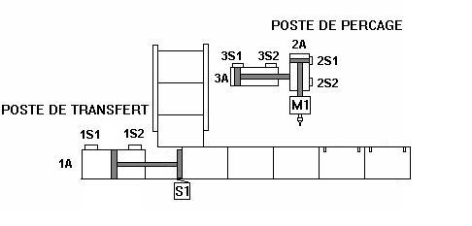
0
S2.S1.1S1.2S1.3S1
1
1YV14
1S2
S2
On transfert une pièce dans la chaine de production
4
3YV14
3S2
2YV14
KM1
2S2
2YV12
KM1
2S1
7
1YV12
3YV12
1S1.3S1

Slide 11
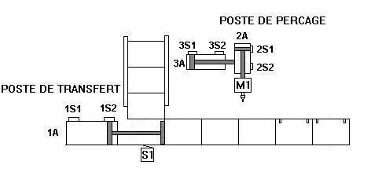
0
S2.S1.1S1.2S1.3S1
1
1YV14
1S2
S2
On transfert une pièce dans la chaine de production
4
3YV14
3S2
2YV14
KM1
2S2
2YV12
KM1
2S1
7
1YV12
3YV12
1S1.3S1

Slide 12
0
S2.S1.1S1.2S1.3S1
1
1YV14
1S2
2
Tache de perçage
S2
On appel la tache de perçage
4
3YV14
3S2
2YV14
KM1
2S2
2YV12
KM1
2S1
7
1YV12
3YV12
1S1.3S1

Slide 13
0
S2.S1.1S1.2S1.3S1
1
1YV14
1S2
2
Tache de perçage
S2
On appel la tache de perçage
On crée une étape initiale
4
3YV14
10
3S2
2YV14
KM1
2S2
2YV12
KM1
2S1
7
1YV12
3YV12
1S1.3S1

Slide 14
0
S2.S1.1S1.2S1.3S1
1
1YV14
1S2
2
Tache de perçage
S2
La tache de perçage ne démarre que si l’étape X2 est active
4
3YV14
10
3S2
X2
2YV14
KM1
2S2
2YV12
KM1
2S1
7
1YV12
3YV12
1S1.3S1

Slide 15
0
S2.S1.1S1.2S1.3S1
1
1YV14
1S2
2
Tache de perçage
S2
L’unité de perçage se met en rotation et commence à descendre
4
3YV14
10
3S2
X2
11
2YV14
KM1
2S2
2YV12
KM1
2S1
7
1YV12
3YV12
1S1.3S1

Slide 16
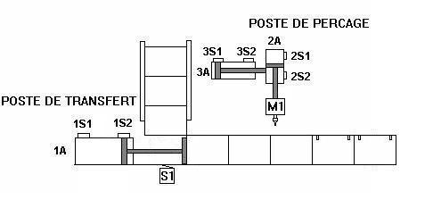
0
S2.S1.1S1.2S1.3S1
1
1YV14
1S2
2
Tache de perçage
S2
L’unité de perçage se met en rotation et commence à descendre
4
3YV14
10
3S2
X2
11
2YV14
KM1
2S2
2YV12
KM1
2S1
7
1YV12
3YV12
1S1.3S1

Slide 17
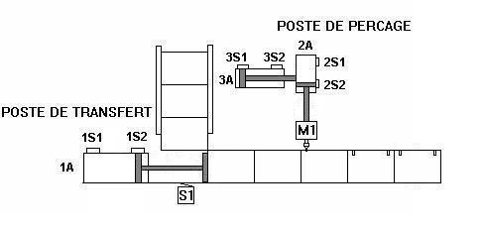
0
S2.S1.1S1.2S1.3S1
1
1YV14
1S2
2
Tache de perçage
S2
La pièce est percée
4
3YV14
10
3S2
X2
11
2YV14
KM1
2S2
2YV12
KM1
2S1
7
1YV12
3YV12
1S1.3S1

Slide 18
0
S2.S1.1S1.2S1.3S1
1
1YV14
1S2
2
Tache de perçage
S2
L’unité de perçage remonte et le moteur est toujours en rotation
4
3YV14
10
3S2
X2
11
2YV14
KM1
2S2
12
2YV12
KM1
2S1
7
1YV12
3YV12
1S1.3S1

Slide 19
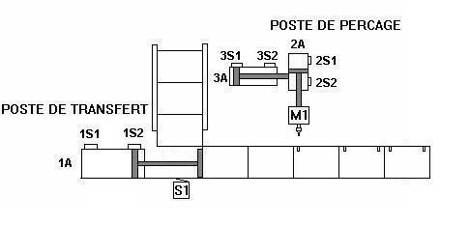
0
S2.S1.1S1.2S1.3S1
1
1YV14
1S2
2
Tache de perçage
S2
L’unité de perçage remonte et le moteur est toujours en rotation
4
3YV14
10
3S2
X2
11
2YV14
KM1
2S2
12
2YV12
KM1
2S1
7
1YV12
3YV12
1S1.3S1

Slide 20

0
S2.S1.1S1.2S1.3S1
1
1YV14
1S2
2
Tache de perçage
S2
L’unité de perçage remonte et le moteur est toujours en rotation
4
3YV14
10
3S2
X2
11
2YV14
KM1
2S2
12
2YV12
KM1
2S1
7
1YV12
3YV12
1S1.3S1

Slide 21
0
S2.S1.1S1.2S1.3S1
1
1YV14
1S2
2
Tache de perçage
S2
L’unité de perçage est en position repos
4
3YV14
10
3S2
X2
11
2YV14
KM1
2S2
12
2YV12
KM1
2S1
7
1YV12
3YV12
On insère une étape de fin de tache
13
FIN
1S1.3S1

Slide 22
0
S2.S1.1S1.2S1.3S1
1
1YV14
1S2
2
Tache de perçage
S2
X13
A la fin de la tache de perçage , le grafcet principal reprend
4
3YV14
10
3S2
X2
11
2YV14
KM1
2S2
12
2YV12
KM1
2S1
7
1YV12
3YV12
13
FIN
1S1.3S1

Slide 23
0
S2.S1.1S1.2S1.3S1
1
1YV14
1S2
2
Tache de perçage
S2
X13
L’étape 2 n’est plus active
3
3YV14
3S2
10
X2
11
2YV14
KM1
2S2
12
2YV12
KM1
2S1
7
1YV12
3YV12
13
FIN
1S1.3S1
X2

Slide 24
0
S2.S1.1S1.2S1.3S1
1
1YV14
1S2
2
Tache de perçage
S2
X13
L’étape 2 n’est plus active
3
3YV14
3S2
10
X2
11
2YV14
KM1
2S2
12
2YV12
KM1
2S1
7
1YV12
3YV12
13
FIN
1S1.3S1
X2

Slide 25
0
S2.S1.1S1.2S1.3S1
1
1YV14
1S2
2
Tache de perçage
S2
X13
La tache de perçage est a son état initiale
3
3YV14
3S2
10
X2
11
2YV14
KM1
2S2
12
2YV12
KM1
2S1
7
1YV12
3YV12
13
FIN
1S1.3S1
X2

Slide 26
0
S2.S1.1S1.2S1.3S1
1
1YV14
1S2
2
Tache de perçage
S2
X13
L’unité de perçage se positionne pour le 2em percage
3
3YV14
3S2
10
X2
11
2YV14
KM1
2S2
12
2YV12
KM1
2S1
7
1YV12
3YV12
13
FIN
1S1.3S1
X2

Slide 27
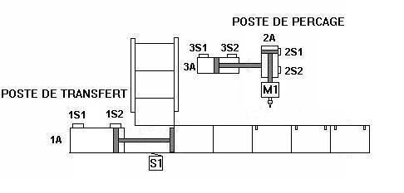
0
S2.S1.1S1.2S1.3S1
1
1YV14
1S2
2
Tache de perçage
S2
X13
L’unité de perçage se positionne pour le 2em percage
3
3YV14
3S2
10
X2
11
2YV14
KM1
2S2
12
2YV12
KM1
2S1
7
1YV12
3YV12
13
FIN
1S1.3S1
X2

Slide 28
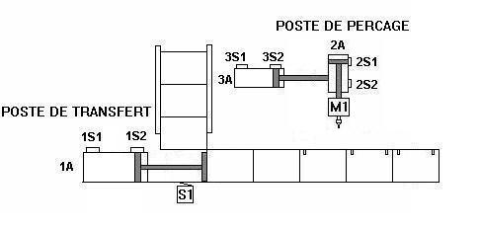
0
S2.S1.1S1.2S1.3S1
1
1YV14
1S2
2
Tache de perçage
S2
X13
L’unité de perçage se positionne pour le 2em percage
3
3YV14
3S2
10
X2
11
2YV14
KM1
2S2
12
2YV12
KM1
2S1
7
1YV12
3YV12
13
FIN
1S1.3S1
X2

Slide 29
0
S2.S1.1S1.2S1.3S1
1
1YV14
1S2
2
Tache de perçage
S2
X13
On lance la tache de perçage
3
3YV14
3S2
4
Tache de perçage
10
X2
11
2YV14
KM1
2S2
12
2YV12
KM1
2S1
7
1YV12
3YV12
13
FIN
1S1.3S1
X2

Slide 30
0
S2.S1.1S1.2S1.3S1
1
1YV14
1S2
2
Tache de perçage
S2
X13
On lance la tache de perçage
3
3YV14
3S2
4
Tache de perçage
10
X2 + X4
11
2YV14
KM1
2S2
12
2YV12
KM1
2S1
7
1YV12
3YV12
13
FIN
1S1.3S1
X2

Slide 31
0
S2.S1.1S1.2S1.3S1
1
1YV14
1S2
2
Tache de perçage
S2
X13
L’unité de perçage se met en rotation et commence à descendre
3
3YV14
3S2
4
Tache de perçage
10
X2 + X4
11
2YV14
KM1
2S2
12
2YV12
KM1
2S1
7
1YV12
3YV12
13
FIN
1S1.3S1
X2

Slide 32
0
S2.S1.1S1.2S1.3S1
1
1YV14
1S2
2
Tache de perçage
S2
X13
L’unité de perçage se met en rotation et commence à descendre
3
3YV14
3S2
4
Tache de perçage
10
X2 + X4
11
2YV14
KM1
2S2
12
2YV12
KM1
2S1
7
1YV12
3YV12
13
FIN
1S1.3S1
X2

Slide 33
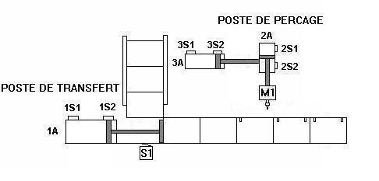
0
S2.S1.1S1.2S1.3S1
1
1YV14
1S2
2
Tache de perçage
S2
X13
L’unité de perçage se met en rotation et commence à descendre
3
3YV14
3S2
4
Tache de perçage
10
X2 + X4
11
2YV14
KM1
2S2
12
2YV12
KM1
2S1
7
1YV12
3YV12
13
FIN
1S1.3S1
X2

Slide 34
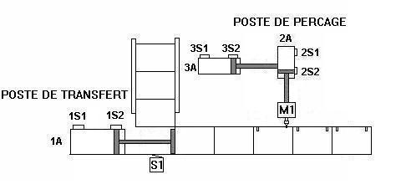
0
S2.S1.1S1.2S1.3S1
1
1YV14
1S2
2
Tache de perçage
S2
X13
L’unité de perçage se met en rotation et commence à descendre
3
3YV14
3S2
4
Tache de perçage
10
X2 + X4
11
2YV14
KM1
2S2
12
2YV12
KM1
2S1
7
1YV12
3YV12
13
FIN
1S1.3S1
X2

Slide 35
0
S2.S1.1S1.2S1.3S1
1
1YV14
1S2
2
Tache de perçage
S2
X13
L’unité de perçage remonte et le moteur est toujours en rotation
3
3YV14
3S2
4
Tache de perçage
10
X2 + X4
11
2YV14
KM1
2S2
12
2YV12
KM1
2S1
7
1YV12
3YV12
13
FIN
1S1.3S1
X2

Slide 36
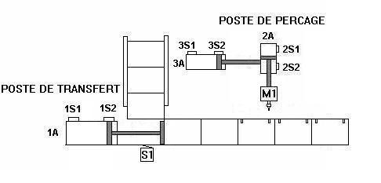
0
S2.S1.1S1.2S1.3S1
1
1YV14
1S2
2
Tache de perçage
S2
X13
L’unité de perçage remonte et le moteur est toujours en rotation
3
3YV14
3S2
4
Tache de perçage
10
X2 + X4
11
2YV14
KM1
2S2
12
2YV12
KM1
2S1
7
1YV12
3YV12
13
FIN
1S1.3S1
X2

Slide 37

0
S2.S1.1S1.2S1.3S1
1
1YV14
1S2
2
Tache de perçage
S2
X13
L’unité de perçage est en position repos
3
3YV14
3S2
4
Tache de perçage
10
X2 + X4
11
2YV14
KM1
2S2
12
2YV12
KM1
2S1
7
1YV12
3YV12
13
FIN
1S1.3S1
X2

Slide 38
0
S2.S1.1S1.2S1.3S1
1
1YV14
1S2
2
Tache de perçage
S2
X13
L’unité de perçage est en position repos
3
3YV14
3S2
4
Tache de perçage
10
X2 + X4
11
2YV14
KM1
2S2
12
2YV12
KM1
2S1
7
1YV12
3YV12
13
FIN
1S1.3S1
X2

Slide 39
0
S2.S1.1S1.2S1.3S1
1
1YV14
1S2
2
Tache de perçage
S2
X13
A la fin de la tache de perçage , le grafcet principal reprend
3
3YV14
3S2
4
Tache de perçage
10
X13
X2 + X4
11
2YV14
KM1
2S2
12
2YV12
KM1
2S1
7
1YV12
3YV12
13
FIN
1S1.3S1
X2

Slide 40
0
S2.S1.1S1.2S1.3S1
1
1YV14
1S2
2
Tache de perçage
S2
X13
L’étape 4 n’est plus active
3
3YV14
3S2
4
Tache de perçage
10
X13
X2 + X4
7
1YV12
3YV12
11
2YV14
KM1
1S1.3S1
2S2
12
2YV12
KM1
2S1
13
FIN
X2 . X4

Slide 41
0
S2.S1.1S1.2S1.3S1
1
1YV14
1S2
2
Tache de perçage
S2
X13
La tache de perçage est a son état initiale
3
3YV14
3S2
4
Tache de perçage
10
X13
X2 + X4
7
1YV12
3YV12
11
2YV14
KM1
1S1.3S1
2S2
12
2YV12
KM1
2S1
13
FIN
X2 . X4

Slide 42
0
S2.S1.1S1.2S1.3S1
1
1YV14
1S2
2
Tache de perçage
S2
X13
Le poste de perçage et le poste de transfert reprenne leur position initiale
3
3YV14
3S2
4
Tache de perçage
10
X13
X2 + X4
7
1YV12
3YV12
11
2YV14
KM1
1S1.3S1
2S2
12
2YV12
KM1
2S1
13
FIN
X2 . X4

Slide 43
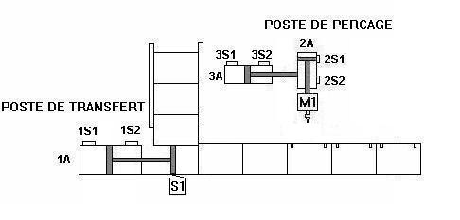
0
S2.S1.1S1.2S1.3S1
1
1YV14
1S2
2
Tache de perçage
S2
X13
Le poste de perçage et le poste de transfert reprenne leur position initiale
3
3YV14
3S2
4
Tache de perçage
10
X13
X2 + X4
7
1YV12
3YV12
11
2YV14
KM1
1S1.3S1
2S2
12
2YV12
KM1
2S1
13
FIN
X2 . X4

Slide 44
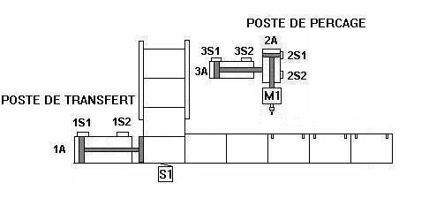
0
S2.S1.1S1.2S1.3S1
1
1YV14
1S2
2
Tache de perçage
S2
X13
La machine est donc en position initiale
3
3YV14
3S2
4
Tache de perçage
10
X13
X2 + X4
7
1YV12
3YV12
11
2YV14
KM1
1S1.3S1
2S2
12
2YV12
KM1
2S1
13
FIN
X2 . X4

Slide 45
0
S2.S1.1S1.2S1.3S1
1
1YV14
1S2
2
Tache de perçage
S2
X13
La machine est donc en position initiale
3
3YV14
3S2
4
Tache de perçage
10
X13
X2 + X4
7
1YV12
3YV12
11
2YV14
KM1
1S1.3S1
2S2
12
2YV12
KM1
2S1
13
FIN
X2 . X4

